Slide 1

Agenda föräldramöte U15 2020-10-19
Trupp & ledarstab
Träning vinter
Summering säsongen
Klubbshop – ny klädleverantör
Ekonomi

Slide 2
Trupp & ledarstab
Stefan & Daniel slutar efter säsongen
Föreningen har letat ny huvudtränare sedan hösten -19
Dialog pågår med 2 potentiella huvudtränare och assisterande
25 spelare i truppen i nuläget

Slide 3
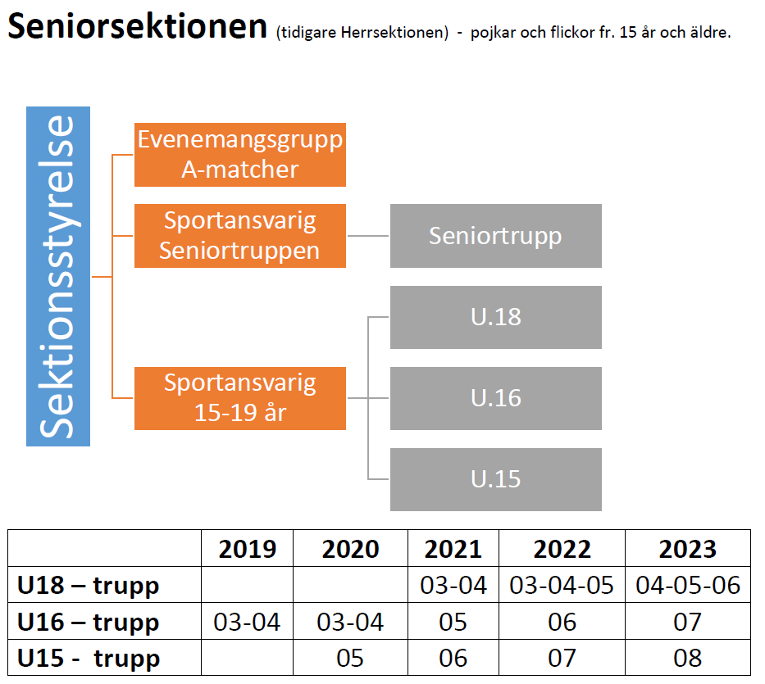
Sektionsstyrelse
Ordförande
Sekreterare
Sportansvarig Senior (Tommy Magnusson)
Sportansvarig 15-19 år (Anders Martinsson)
Evenemangsansvarig A-matcher
Ledaruppsättning per trupp
Huvudansvarig tränare
Ass tränare
Lagledare
Admin-ansvarig

Slide 4
Träningar nov-dec
Måndagar kl. 17:00-18:30 konstgräs
Onsdagar kl. 18:30-20:00 konstgräs
Lördagar kl. 17:00-18:00 futsal
Ej bestämd dag Gym alt. brottning
Träningar jan-mar
Måndagar kl. 17:00-18:30 konstgräs
Onsdagar kl. 18:30-20:00 konstgräs
Torsdagar kl. 20:00-21:30 konstgräs
Ej bestämd dag Gym alt. brottning
Träningsmatcher from mars

Slide 5
Summering säsongen 2020
Träningar
95 träningspass 1 jan – 31 sep
Brottning 6 pass (12 totalt)
Löpträning jan-mar (Magnus)
Fys - power hour (friskis)
Konstgrästräning jan-april
Grästräning maj-sep
Cuper/serier
Vintercupen
Ö-bollen
Halland div.7
Göteborg nivå 3 (start 1 juni)
Quality Cup

Slide 6
Ekonomi
Egna lagkassan, ca. 9.000 sek i kassan idag

Slide 7
Klubbshop
Ny klädpartner Klubbhuset med märket Craft!

